Slide 1
Transformace a vytváření proměnných, výběr případů

Slide 2
… ale nejprve opakování

Slide 3
… ale nejprve opakování
Modus (nejčastější hodnota)
3 4 7 8 10 11 11
Medián (střední hodnota)
3 4 7 8 10 11 11
Směrodatná odchylka
(rozptýlení hodnot kolem průměru)
SD = 3.25
Průměr
(3+4+7+8+10+11+11) / 7
M = 7.71
Průměr
3 4 7 8 10 11 11
M = 7.71
Notes:
Modus: nejčastější hodnota → požádat, ať ji vyberou + klik.
Medián: hodnota uprostřed při seřazení hodnot → požádat, ať ji vyberou + klik.
Směrodatná odchylka: důležité uvést, pokud uvádíme průměr → určuje rozptýlení hodnot kolem průměru, takže vlastně jak moc jsou hodnoty „rozlítané“ kolem průměru.
Průměr: pro škálové proměnné, uvádí se pomocí M → jak se dělá? + klik

Slide 4
Ještě jedno opakování
Nominální proměnná
modus
Ordinální proměnná
modus, medián
Kardinální proměnná
modus, medián, průměr
Notes:
Požádat, ať vymyslí příklad proměnné + co se k tomu hodí.

Slide 5
Základní charakteristiky proměnných
Při reportování vždy uvádíme:
N (počet validních hodnot)
pro nominální, krátké ordinální proměnné: (relativní) četnost kategorií (procenta)
např. 51 % žen, 362 respondentů se středoškolským vzděláním s maturitou
pro kardinální proměnné: průměr, SD, minimum, maximum
např. M = 7.74, SD = 3.25, min = 3, max = 11
případně lze doplnit modus, medián (v případě univariace vhodné)
Notes:
reportování = když to prostě píšeme do studie, do jakéhokoli shrnutí
(relativní) četnost → absolutní četnost se používá taky, ale není tolik praktická, proto se procenta jako relativní četnost používají více
když děláme univariační analýzu, je dobré tam přidat i modus, medián (tam, kde se to hodí)
a kde se to hodí? → další slide, opakování

Slide 6
Cvičení
stáhněte si dataset transformace_prednáška.sav
zjistěte četnosti proměnné, která měří míru důvěry k Televize Nova (DVM_9) a její modus
Analyze → Descriptive Statistics → Frequencies
v možnosti „Statistics“ vybrat, co je třeba
Notes:
• dát jim na to 5 minut
• požádat, ať jde někdo ukázat, jak to tam klikal/a
Modus 3 → co to znamená? Podívat se do Value Labels. (Ani tak, ani tak)

Slide 7
Liší se medián důvěry k TV Nova napříč věkovými kategoriemi?
upravit (transformovat) proměnnou pro věk → vytvořit kategorie
zobrazit výsledky proměnné dle věkových kategorií
Notes:
Dnes se ale budeme bavit o transformaci proměnných → pomůže nám například, když chceme zjistit, zda se liší medián důvěry k TV Barrandov napříč věkovými kategoriemi?
BONUS: existuje i další způsob, a to přes kontingenční tabulku, ale o tom se budeme bavit až později v kurzu.

Slide 8
Rekódování proměnných (transformace)
Využijeme, když:
máme jiný typ proměnné, než potřebujeme (např. string → numeric)
máme proměnnou kardinální, ale chceme ji zjednodušit na ordinální (konkrétní věk → věková kategorie)
máme proměnnou, kterou chceme nakódovat jiným způsobem (změna orientace škály)
Nepsaný zvyk: čím vyšší skór (hodnotu pro daný případ), tím více se projevuje měřená charakteristika (názor, postoj, vlastnost).
máme vícero „příbuzných“ proměnných a chceme z nich vytvořit index, průměrnou hodnotu apod. (různé dimenze jevu → jev)

Slide 9
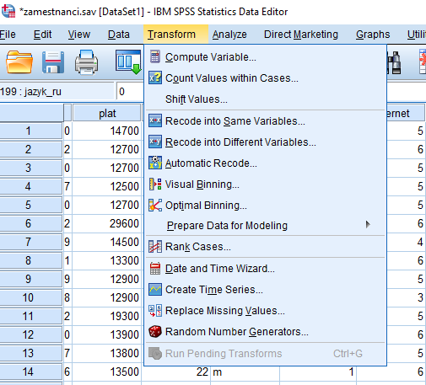
a) Jiný typ proměnné
Transform → Recode
same variable = stejná proměnná
different variable = nová proměnná
automatic recode = automaticky, ale pozor, vyžaduje velmi čistá data
Notes:
ad Automatic Recode → citlivé na chyby ve string variables (velká písmena vs. malá písmena na začátku a podobně)
Pozor na rekódovanie do tej istej premennej a na rekodovanie do novej premennej
o Ak sa rozhodneme prekodovať do tej sitej premennej tak nenávratne zmeníme danú premennú
o Ak dáme rekódovať do novej premennej tak nám vznikne nový stlpec a pôvodná premenná bude zachovaná

Slide 10
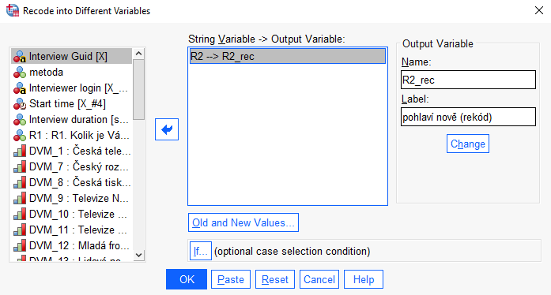
a) Jiný typ proměnné (R2)
Notes:
POŽÁDAT, AŤ KLIKAJÍ SE MNOU!

Slide 11
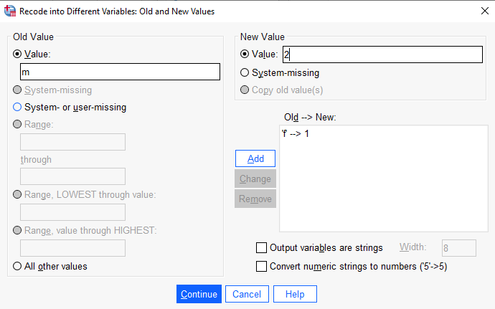
a) Jiný typ proměnné (R2)
Notes:
POŽÁDAT, AŤ KLIKAJÍ SE MNOU!

Slide 12
b) Zjednodušení, kategorizace (R1)

Slide 13
b) Zjednodušení, kategorizace (R1)
Nezapomenout hned
po dokončení správně
zaznačit Value Labels.
Notes:
POŽÁDAT, AŤ TAKY KLIKAJÍ → vek_kat

Slide 14
c) Změna způsobu kódování
často u škálových proměnných používáme několik položek za sebou s odlišným významem nejvyšší hodnoty pro celkové vyhodnocení jevu, protože díky tomu můžeme docílit přesnějšího změření jevu:
R12_1 : Příjmy domácnosti, ve které žiju, pokrývají všechny její potřeby.
R12_2 : Myslím, že se mám finančně lépe než většina lidí v této zemi.
R12_3 : Obávám se, že na tom v budoucnu budu finančně hůř, než jak na tom jsem nyní.
Stupnice o 5 bodech, kde 1 znamená „rozhodně nesouhlasím“ a 5 znamená „rozhodně souhlasím“.

Slide 15
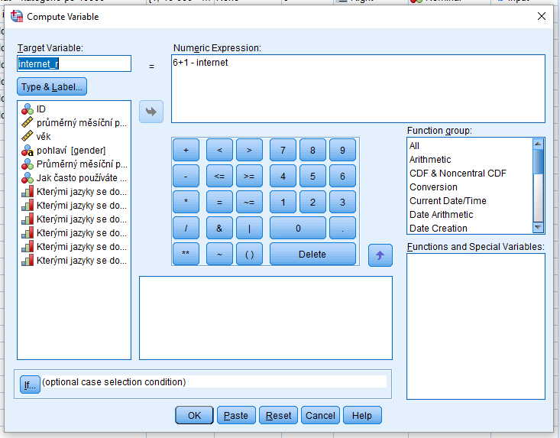
c) Změna způsobu kódování
využití Recode into…
využití Compute Variable
spočítáme pomocí vzorečku
nová hodnota = nejvyšší hodnota + 1 − stará hodnota
5 + 1 – R12_3
Notes:
ŘÍCT, ŽE TOHLE KLIKAT NEMUSEJÍ → JEN UKÁZAT

Slide 16
Bonus: Komputa položek
když potřebujeme být trochu „kreativní“ a provádět pokročilé přepočty hodnot
Comupute Variable
vytvářet/přetvářet položky podle různých matematických vzorců (sčítání, odčítání, násobení…)
Count values Within Cases
spočítat hodnoty napříč položkami

Slide 17
d) Práce s „příbuznými“ proměnnými
nejčastěji pro spočítání skóru (indexu) napříč jednotlivými položkami (jednotlivými proměnnými)
např. proměnné měřící jednotlivé aspekty postoje k politickej participaci → zjišťujeme, jakou celkovou pozici v rámci postojů k jednotlivým aktivitám politickej participace má daný respondent
Compute Variable

Slide 18
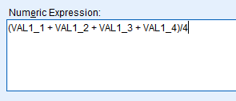
d) Práce s „příbuznými“ proměnnými
Postoj k sexuálnej liberalizaci:
Jak moc akceptovatelný je pro Vás:
VAL1_1 : Potrat
VAL1_2 : Homosexualita
VAL1_3 : Rozvod
VAL1_4 : Sex bez závazku
Výpočet indexu pomocí průměru
Notes:
ZASE NEMUSEJÍ KLIKAT, JEN UKAZUJU
+ ŘÍCT, ŽE EXISTUJÍ I JINÉ ZPŮSOBY NEŽ PRŮMĚREM → nebudu to tady řešit, jen o tom vědět

Slide 19
Liší se medián důvěry k TV Nova napříč věkovými kategoriemi?
… aneb Jak si rozdělit výsledky podle zvolené proměnné?
Notes:
Zpět tedy k otázce → Liší se medián důvěry k TV Nova napříč věkovými kategoriemi?
… aneb Jak si rozdělit výsledky podle zvolené proměnné?
tzn. jak si rozdělit důvěru k TV Nova podle věkových kategorií (vek_kat), které jsme si vytvořili?

Slide 20
Výběr případů (Select Cases)
výběr takových případů v datasetu, které splňují zadané podmínky
např. pouze ženy
SPSS poté provádí všechny další analýzy a příkazy pouze pro vybranou podskupinu
např. průměrný věk žen
Data → Select Cases → nejčastěji If condition is satisfied

Slide 21
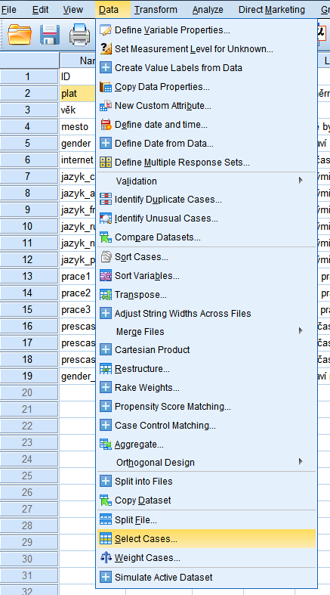
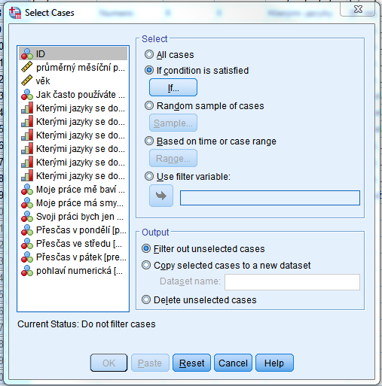
Výběr případů (Select Cases)

Slide 22
Výběr případů (Select Cases)
Příklad: Chceme zobrazit medián důvěry pro nejmladší věkovou kategorii.
If → zadáme podmínku vek_kat = 1 (numerická proměnná)
potvrdíme zadání
vyjedeme si medián pomocí Analyze → Descriptive Statistics → Frequencies
výsledky se zobrazí jen pro kategorii 1, tedy nejmladší skupinu
Notes:
PROKLIKÁME SPOLEČNĚ → ukázat
ad „numerická proměnná“ – kdyby byla string, nesmíme zase zapomenout na uvozovky

Slide 23
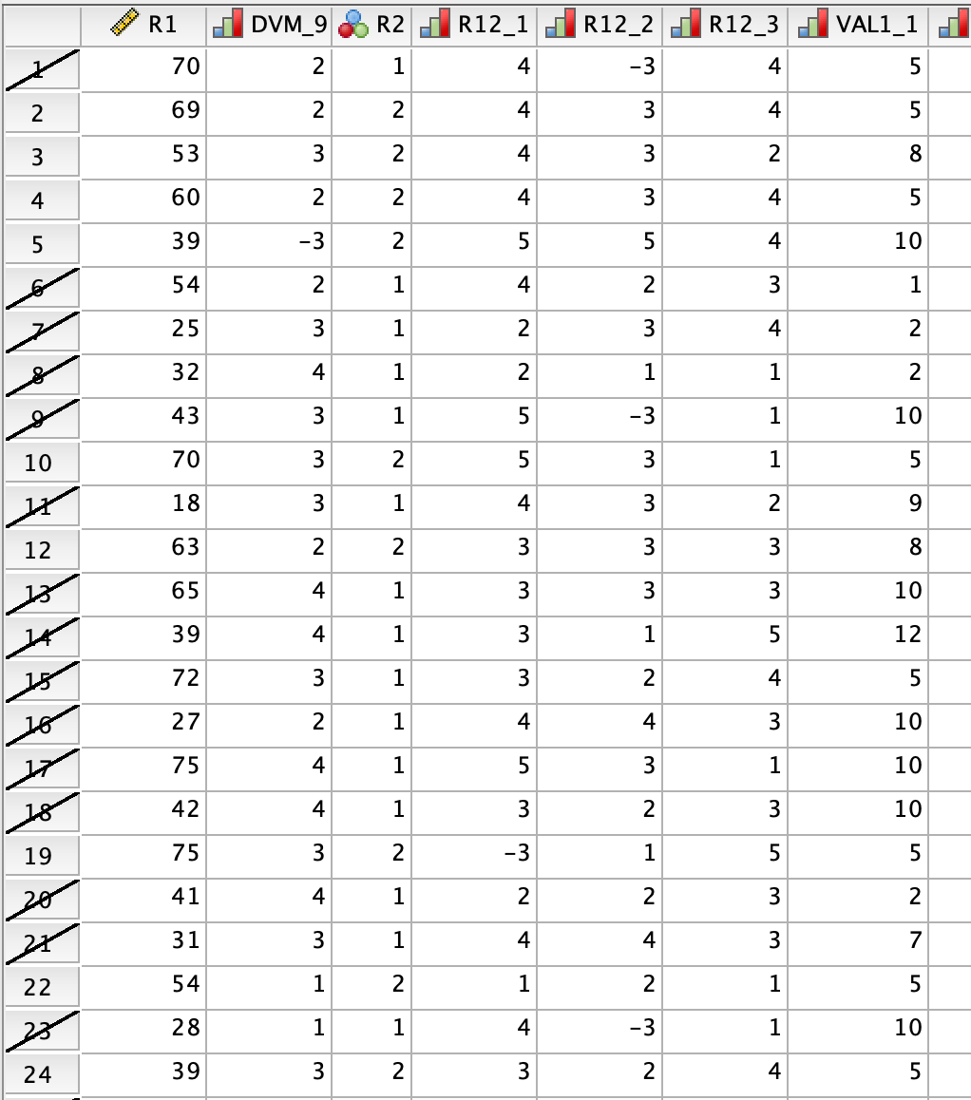
Výběr případů (Select Cases)
v Data View máme vyškrtnuté nevyužité případy
pokud chceme opět pracovat s celým vzorkem, podmínku zrušíme výběru v Select Cases zrušíme:
Data → Select Cases → All cases
Notes:
ŘÍCT, AŤ TO UDĚLAJÍ + JIM TO UKÁZAT

Slide 24
Split File
rozdělení datasetu dle zadané proměnné
výsledek v okně Output se rozdělí dle zadaných podskupin
Data → Split File → Compare Groups
výběr proměnné, podle které se output rozdělí do podskupin (např. vek_kat)
Pro práci s celým datasetem zrušíme rozdělení pomocí varianty Analyze all cases, do not create groups.
Notes:
AŤ ZATÍM NEKLIKAJÍ, BUDE TO JAKO CVIČENÍ

Slide 25
Cvičení: Split File
Použijte operaci Split File, abyste odpověděli na otázku:
Liší se medián důvěry k TV Nova napříč věkovými kategoriemi?
Notes:
DÁT JIM NA TO PÁR MINUT + pak společně projet output

